Slide 1
Practical Application Development with Spring BOOT
Module 7: CRUD Pessoa + Swagger

Slide 2

Agenda
Revisão do Spring Essentials
Spring BooT - Overview
Spring BooT – Introduction;
Spring BooT – Components;
Spring BooT – Features;
Funcionamento;
Construção de aplicação;

Slide 3
Spring Boot
Aplicação
CRUD Pessoa_Swagger
Notes:
Aqui abrir uma aplicação juntamente com os alunos;

Slide 4
Projeto CRUD Pessoa_Swagger
CRUD (acrónimo do inglês Create, Read, Update e Delete) são as quatro operações básicas (criação, consulta, atualização e destruição de dados) utilizadas em bases de dados relacionais (RDBMS) fornecidas aos utilizadores do sistema;
Notes:
Content: N/A
Notes to Instructor:

Slide 5
Projeto CRUD Pessoa_Swagger
Iremos criar uma página de CRUD, para listar a tabela de students;
Utilizaremos o SpringInitializer;
Criaremos um banco de dados MYSQL (free);
Iremos utilizar o Hibernate para persistência dos dados;
Vamos configurar o Maven para criar o projeto no STS;
Criar o código;
Notes:
Content: N/A
Notes to Instructor:

Slide 6
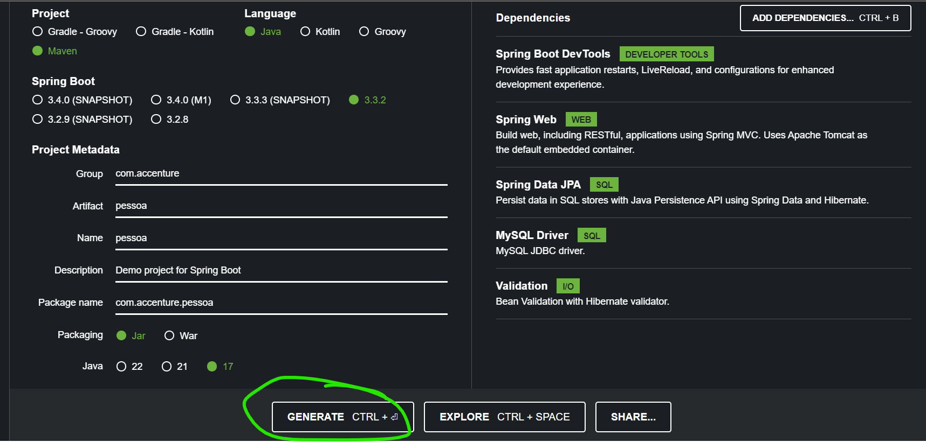
Projeto CRUD Pessoa_Swagger
Utilizaremos o SpringInitializer;
Notes:
Content: N/A
Notes to Instructor:

Slide 7
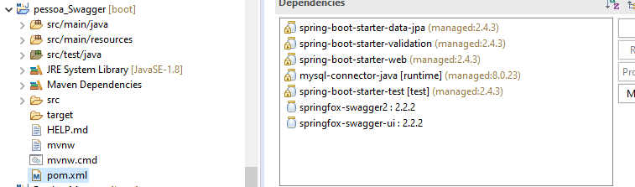
Projeto CRUD Pessoa_Swagger
Estrutura dos pacotes e dependências;
Notes:
<?xml version="1.0" encoding="UTF-8"?>
<project xmlns="http://maven.apache.org/POM/4.0.0" xmlns:xsi="http://www.w3.org/2001/XMLSchema-instance"
xsi:schemaLocation="http://maven.apache.org/POM/4.0.0 https://maven.apache.org/xsd/maven-4.0.0.xsd">
<modelVersion>4.0.0</modelVersion>
<parent>
<groupId>org.springframework.boot</groupId>
<artifactId>spring-boot-starter-parent</artifactId>
<version>2.4.3</version>
<relativePath/> <!-- lookup parent from repository -->
</parent>
<groupId>com.accenture</groupId>
<artifactId>pessoa_Swagger</artifactId>
<version>0.0.1-SNAPSHOT</version>
<name>pessoa_Swagger</name>
<description>Demo project for Spring Boot</description>
<properties>
<java.version>1.8</java.version>
</properties>
<dependencies>
<dependency>
<groupId>org.springframework.boot</groupId>
<artifactId>spring-boot-starter-data-jpa</artifactId>
</dependency>
<dependency>
<groupId>org.springframework.boot</groupId>
<artifactId>spring-boot-starter-validation</artifactId>
</dependency>
<dependency>
<groupId>org.springframework.boot</groupId>
<artifactId>spring-boot-starter-web</artifactId>
</dependency>
<dependency>
<groupId>mysql</groupId>
<artifactId>mysql-connector-java</artifactId>
<scope>runtime</scope>
</dependency>
<dependency>
<groupId>org.springframework.boot</groupId>
<artifactId>spring-boot-starter-test</artifactId>
<scope>test</scope>
</dependency>
<dependency>
<groupId>io.springfox</groupId>
<artifactId>springfox-swagger2</artifactId>
<version>2.9.2</version>
</dependency>
<dependency>
<groupId>io.springfox</groupId>
<artifactId>springfox-swagger-ui</artifactId>
<version>2.9.2</version>
</dependency>
</dependencies>
<build>
<plugins>
<plugin>
<groupId>org.springframework.boot</groupId>
<artifactId>spring-boot-maven-plugin</artifactId>
</plugin>
</plugins>
</build>
</project>

Slide 8
Projeto CRUD Pessoa_Swagger
Starters
O spring-boot-starter-web permite aplicativos da web, clássicos e RESTFul.
O spring-boot-starter-data-jpa é um iniciador para usar Spring Data JPA com Hibernate
O MYSQL (runtime) fornece conectividade para o database.
O spring-boot-starter-test é a principal dependência do teste, ele contém os elementos necessários para nossos testes.
O spring-boot-starter-validation é uma especificação para tratar validações de dados de forma centralizada, pois as validações são inseridas no próprio modelo através de anotações.
http://localhost:8080/swagger-ui.html#
Notes:
Content: N/A
Notes to Instructor:

Slide 9
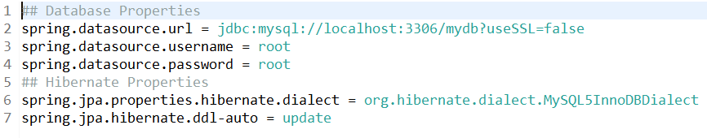

Projeto CRUD Pessoa_Swagger
Application Properties
Notes:
## Database Properties
spring.datasource.url = jdbc:mysql://localhost:3306/mydb?useSSL=false
spring.datasource.username = root
spring.datasource.password = root
## Hibernate Properties
spring.jpa.properties.hibernate.dialect = org.hibernate.dialect.MySQL5InnoDBDialect
spring.jpa.hibernate.ddl-auto = update
spring.jpa.show-sql=true

Slide 10
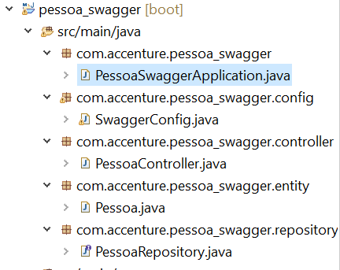
Projeto CRUD Pessoa_Swagger
Criar a classe principal
PessoaApplication no pacote com.accenture.pessoa_Swagger
Notes:
package com.accenture.pessoa_Swagger;
import org.springframework.boot.SpringApplication;
import org.springframework.boot.autoconfigure.SpringBootApplication;
@SpringBootApplication
public class PessoaSwaggerApplication {
public static void main(String[] args) {
SpringApplication.run(PessoaSwaggerApplication.class, args);
}
}

Slide 11
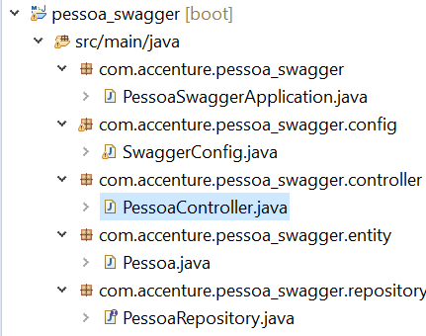
Projeto CRUD Pessoa_Swagger
Criar a classe controller
Vamos definir a classe PessoaController.java no pacote com.accenture.pessoa_Swagger.controller
Notes:
package com.accenture.pessoa.controller;
import java.util.List;
import java.util.Optional;
import jakarta.validation.Valid;
import org.springframework.beans.factory.annotation.Autowired;
import org.springframework.http.HttpStatus;
import org.springframework.http.ResponseEntity;
import org.springframework.web.bind.annotation.PathVariable;
import org.springframework.web.bind.annotation.RequestBody;
import org.springframework.web.bind.annotation.RequestMapping;
import org.springframework.web.bind.annotation.RequestMethod;
import org.springframework.web.bind.annotation.RestController;
import com.accenture.pessoa.entity.Pessoa;
import com.accenture.pessoa.repository.PessoaRepository;
@RestController
public class PessoaController {
@Autowired
private PessoaRepository _pessoaRepository;
@RequestMapping(value = "/pessoa", method = RequestMethod.GET)
public List<Pessoa> Get() {
return _pessoaRepository.findAll();
}
@RequestMapping(value = "/pessoa/{id}", method = RequestMethod.GET)
public ResponseEntity<Pessoa> GetById(@PathVariable(value = "id") long id)
{
Optional<Pessoa> pessoa = _pessoaRepository.findById(id);
if(pessoa.isPresent())
return new ResponseEntity<Pessoa>(pessoa.get(), HttpStatus.OK);
else
return new ResponseEntity<>(HttpStatus.NOT_FOUND);
}
@RequestMapping(value = "/pessoa", method = RequestMethod.POST)
public Pessoa Post(@Valid @RequestBody Pessoa pessoa)
{
return _pessoaRepository.save(pessoa);
}
@RequestMapping(value = "/pessoa/{id}", method = RequestMethod.PUT)
public ResponseEntity<Pessoa> Put(@PathVariable(value = "id") long id, @Valid @RequestBody Pessoa newPessoa)
{
Optional<Pessoa> oldPessoa = _pessoaRepository.findById(id);
if(oldPessoa.isPresent()){
Pessoa pessoa = oldPessoa.get();
pessoa.setNome(newPessoa.getNome());
_pessoaRepository.save(pessoa);
return new ResponseEntity<Pessoa>(pessoa, HttpStatus.OK);
}
else
return new ResponseEntity<>(HttpStatus.NOT_FOUND);
}
@RequestMapping(value = "/pessoa/{id}", method = RequestMethod.DELETE)
public ResponseEntity<Object> Delete(@PathVariable(value = "id") long id)
{
Optional<Pessoa> pessoa = _pessoaRepository.findById(id);
if(pessoa.isPresent()){
_pessoaRepository.delete(pessoa.get());
return new ResponseEntity<>(HttpStatus.OK);
}
else
return new ResponseEntity<>(HttpStatus.NOT_FOUND);
}
}

Slide 12
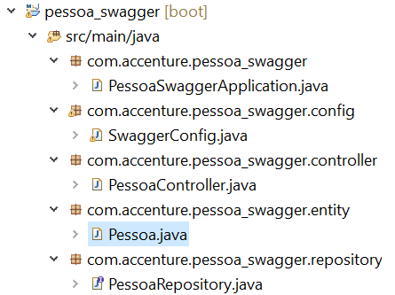
Projeto CRUD Pessoa_Swagger
Criar a classe entity
Vamos definir a classe Pessoa.java no pacote com.accenture.pessoa_Swagger.entity
Notes:
package com.accenture.pessoa.entity;
import jakarta.persistence.Column;
import jakarta.persistence.Entity;
import jakarta.persistence.GeneratedValue;
import jakarta.persistence.GenerationType;
import jakarta.persistence.Id;
@Entity
public class Pessoa
{
@Id
@GeneratedValue(strategy = GenerationType.AUTO)
private long id;
@Column(nullable = false)
private String nome;
public long getId() {
return id;
}
public String getNome() {
return nome;
}
public void setNome(String nome) {
this.nome = nome;
}
public void setId(long id) {
this.id = id;
}
}

Slide 13
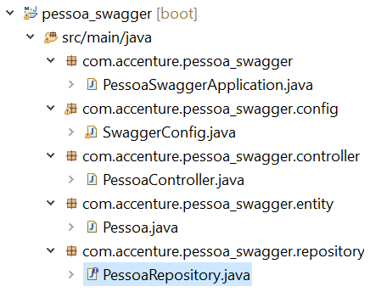
Projeto CRUD Pessoa_Swagger
Criar a classe repository
Vamos definir a classe PessoaRepository.java no pacote com.accenture.pessoa_Swagger.repository
Notes:
package com.accenture.pessoa.repository;
import org.springframework.data.jpa.repository.JpaRepository;
import org.springframework.stereotype.Repository;
import com.accenture.pessoa.entity.Pessoa;
@Repository
public interface PessoaRepository extends JpaRepository<Pessoa, Long> {
}

Slide 14
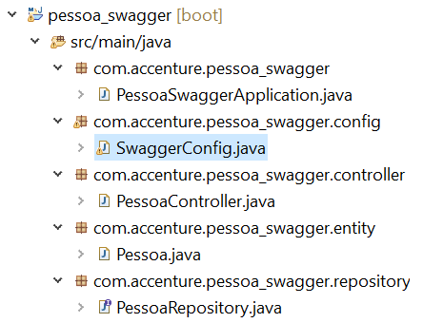
Projeto CRUD Pessoa_Swagger
Criar a classe config
Vamos definir a classe SwaggerConfig.java no pacote com.accenture.pessoa_Swagger.config
Notes:
package com.accenture.pessoa_Swagger.doc;
import java.util.ArrayList;
import java.util.Arrays;
import java.util.HashSet;
import java.util.List;
import org.springframework.context.annotation.Bean;
import org.springframework.context.annotation.Configuration;
import springfox.documentation.builders.ApiInfoBuilder;
import springfox.documentation.builders.ParameterBuilder;
import springfox.documentation.builders.PathSelectors;
import springfox.documentation.builders.RequestHandlerSelectors;
import springfox.documentation.schema.ModelRef;
import springfox.documentation.service.Contact;
import springfox.documentation.service.Parameter;
import springfox.documentation.spi.DocumentationType;
import springfox.documentation.spring.web.plugins.Docket;
import springfox.documentation.swagger2.annotations.EnableSwagger2;
@Configuration
@EnableSwagger2
public class SwaggerConfig {
@Bean
public Docket detalheApi() {
ParameterBuilder paramBuilder = new ParameterBuilder();
List<Parameter> params = new ArrayList<>();
paramBuilder.name("Authorization").modelRef(new ModelRef("string"))
.parameterType("header")
.required(false)
.build();
params.add(paramBuilder.build());
Docket docket = new Docket(DocumentationType.SWAGGER_2);
docket
.globalOperationParameters(params)
.select()
.apis(RequestHandlerSelectors.basePackage("com.accenture.pessoa_Swagger"))
.paths(PathSelectors.any())
.build()
.apiInfo(this.informacoesApi().build())
.consumes(new HashSet<String>(Arrays.asList("application/json")))
.produces(new HashSet<String>(Arrays.asList("application/json")));
return docket;
}
private ApiInfoBuilder informacoesApi() {
ApiInfoBuilder apiInfoBuilder = new ApiInfoBuilder();
apiInfoBuilder.title("Accenture - API");
apiInfoBuilder.description("API Accenture ");
apiInfoBuilder.version("1.0");
apiInfoBuilder.termsOfServiceUrl("Termo de uso: Accenture");
apiInfoBuilder.license("Licença - Accenture Academy");
apiInfoBuilder.licenseUrl("https://accenture.com/");
return apiInfoBuilder;
}
}

Slide 15
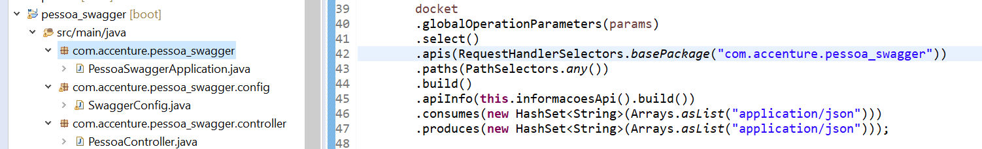
Projeto CRUD Pessoa_Swagger
Criar a classe config
Altere a linha 42.
O basePackage é o pacote principal da sua aplicação;
Notes:
package com.accenture.pessoa_Swagger.doc;
import java.util.ArrayList;
import java.util.Arrays;
import java.util.HashSet;
import java.util.List;
import org.springframework.context.annotation.Bean;
import org.springframework.context.annotation.Configuration;
import springfox.documentation.builders.ApiInfoBuilder;
import springfox.documentation.builders.ParameterBuilder;
import springfox.documentation.builders.PathSelectors;
import springfox.documentation.builders.RequestHandlerSelectors;
import springfox.documentation.schema.ModelRef;
import springfox.documentation.service.Contact;
import springfox.documentation.service.Parameter;
import springfox.documentation.spi.DocumentationType;
import springfox.documentation.spring.web.plugins.Docket;
import springfox.documentation.swagger2.annotations.EnableSwagger2;
@Configuration
@EnableSwagger2
public class SwaggerConfig {
@Bean
public Docket detalheApi() {
ParameterBuilder paramBuilder = new ParameterBuilder();
List<Parameter> params = new ArrayList<>();
paramBuilder.name("Authorization").modelRef(new ModelRef("string"))
.parameterType("header")
.required(false)
.build();
params.add(paramBuilder.build());
Docket docket = new Docket(DocumentationType.SWAGGER_2);
docket
.globalOperationParameters(params)
.select()
.apis(RequestHandlerSelectors.basePackage("com.accenture.pessoa_Swagger"))
.paths(PathSelectors.any())
.build()
.apiInfo(this.informacoesApi().build())
.consumes(new HashSet<String>(Arrays.asList("application/json")))
.produces(new HashSet<String>(Arrays.asList("application/json")));
return docket;
}
private ApiInfoBuilder informacoesApi() {
ApiInfoBuilder apiInfoBuilder = new ApiInfoBuilder();
apiInfoBuilder.title("Accenture - API");
apiInfoBuilder.description("API Accenture ");
apiInfoBuilder.version("1.0");
apiInfoBuilder.termsOfServiceUrl("Termo de uso: Accenture");
apiInfoBuilder.license("Licença - Accenture Academy");
apiInfoBuilder.licenseUrl("https://accenture.com/");
return apiInfoBuilder;
}
}

Slide 16
Projeto CRUD Pessoa
Anotações:
A anotação @RestController permite definir um controller com características REST;
A anotação @Autowired delega ao Spring Boot a inicialização do objeto;
A anotação @RequestMapping permite definir uma rota. Caso não seja informado o método HTTP da rota, ela será definida para todos os métodos.
A anotação @PathVariable indica que o valor da variável virá de uma informação da rota;
A anotação @RequestBody indica que o valor do objeto virá do corpo da requisição;
E a anotação @Valid indica que os dados recebidos devem ser validados
Notes:
Content: N/A

Slide 17
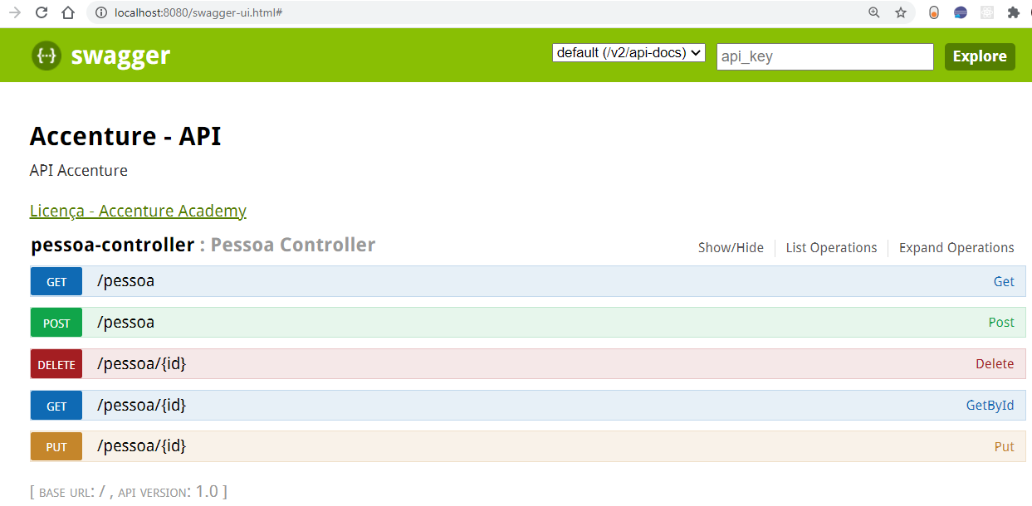
Projeto CRUD Pessoa_Swagger
SWAGGER
Notes:
Content: N/A
Notes to Instructor:
{
"id": "002",
"age": "24",
"name": "Vadik",
"email": "vadik@yahoo.co.in"
}
{
"id": "003",
"age": "21",
"name": "Prateek",
"email": "prateek@yahoo.co.in"
}
{
"id": "004",
"age": "25",
"name": "Harsh",
"email": "harsh@yahoo.co.in"
}
{
"id": "005",
"age": "24",
"name": "Swarit",
"email": "Swarit@yahoo.co.in"
}

Slide 18
Spring JPA
Swagger
@Configuration
Especifica a classe de configuração;
@EnableSwagger2
Habilita o Swagger na sua aplicação;

Slide 19


Questions and Comments
What questions or comments do you have?

